Slide 1
Brownies bakken
Plan, deployment, execution
Industry is just cooking with better documentation.
Een fabriek is gewoon een keuken met betere logging.
P-plan - ssn/sosa - prov-o

Slide 2
Plan: subplan, stappen en variabelen
Platform, deployment, systems
Execution: entities used/created in activities
Entity view: derivates
1
2
3
4

Slide 3
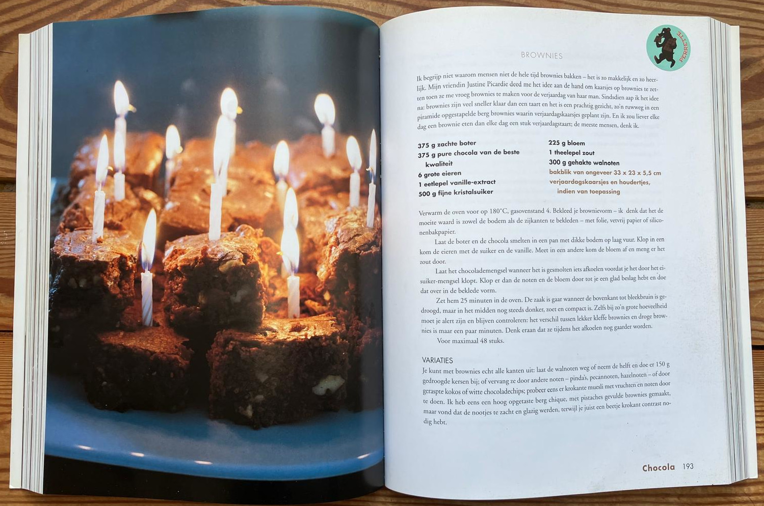
Plan
1

Slide 4
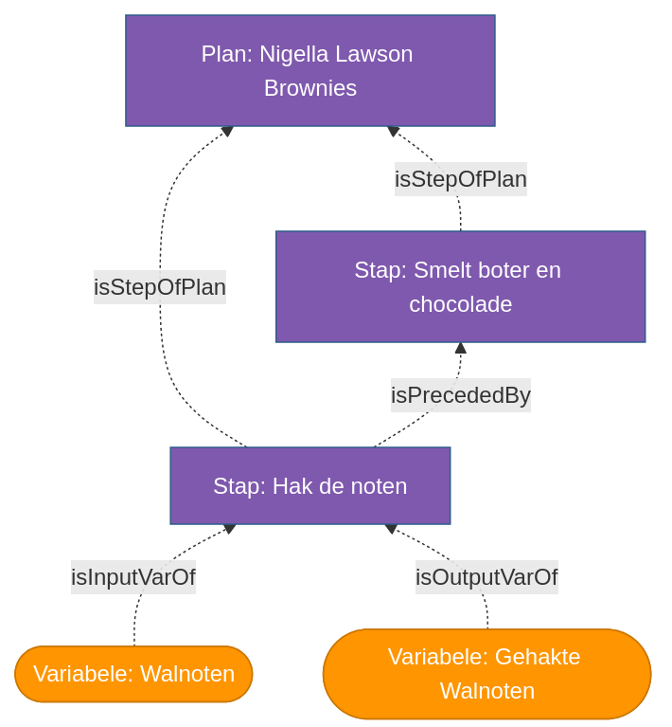
Plan, subplan, stappen en variabelen
step:hakken a p-plan:Step, p-plan:Plan, sosa:Procedure ; rdfs:label "Hak de walnoten"@nl ; p-plan:isPrecededBy step:smelten ; p-plan:isStepOfPlan plan:nigella-brownies .
var:gehakte-walnoten a p-plan:Variable ; dct:type ingredient:walnoten ; p-plan:isOutputVarOf step:hakken ; p-plan:isInputVarOf step:mengen ; p-plan:isVariableOfPlan plan:nigella-brownies .
var:walnoten a p-plan:Variable ; rdf:value 300 ; qudt:unit unit:GM ; dct:type ingredient:walnoten ; p-plan:isInputVarOf step:hakken ; p-plan:isVariableOfPlan plan:nigella-brownies.
1

Slide 5
Plan = Procesontwerp
p-plan:Plan + sosa:Procedure → plan:nigella-brownies
Productierecept
SOP (Standard Operating Procedure)
Procesflow
Analysemethodes
Wetgevend kader / Vergunning
plan:nigella-brownies a p-plan:Plan, sosa:Procedure ; rdfs:label "Nigella Lawson Brownies"@en ; dct:source <https://www.nigella.com/recipes/brownies> ; dct:creator agent:nigella-lawson ;
Stappen = Processtappen / Unit Operations
Elke p-plan:Step is:
logisch geordend (p-plan:isPrecededBy)
onderdeel van een groter plan
implementeerbaar door een systeem
In industriële termen: dit zijn de unit operations.
step:hakken a p-plan:Step ; rdfs:label "Hak de walnoten"@nl ; p-plan:isPrecededBy step:smelten ; p-plan:isStepOfPlan plan:nigella-brownies .

Slide 6
Variabelen = Procesparameters
var:boter a p-plan:Variable ; rdfs:label "Boter"@nl ; rdf:value 375 ; qudt:unit unit:GM ; dct:type ingredient:boter ; p-plan:isInputVarOf step:smelten ; sosa:inputFor plan:smelten; p-plan:isVariableOfPlan plan:nigella-brownies .
Inputvariabelen
var:beslag a p-plan:Variable ; rdfs:label "Browniebeslag"@nl ; dct:type tussenproduct:beslag ; p-plan:isOutputVarOf step:mengen ; p-plan:isInputVarOf step:bakken ; sosa:inputFor plan:bakken; sosa:outputFor plan:mengen; p-plan:isVariableOfPlan plan:nigella-brownies .
Outputvariabelen
Sensorvariabelen
var:kleur a p-plan:Variable ; rdfs:label "Kleur"@nl ; p-plan:isInputVarOf step:haal_bakvorm_uit_oven_en_laat_afkoelen ; p-plan:isOutputVarOf step:laat_bakken_tot_lichtbruine_bovenkant; sosa:inputFor plan:haal_bakvorm_uit_oven_en_laat_afkoelen; sosa:outputFor plan:laat_bakken_tot_lichtbruine_bovenkant; p-plan:isVariableOfPlan plan:nigella-brownies .
boter (375g)
chocolade (375g)
suiker (500g)
eieren (6)
boter (375g)
chocolade (375g)
suiker (500g)
eieren (6)
walnoten (300g)
gesmolten mengsel
gehakte walnoten
beslag
brownies
kleur van bovenzijde

Slide 7
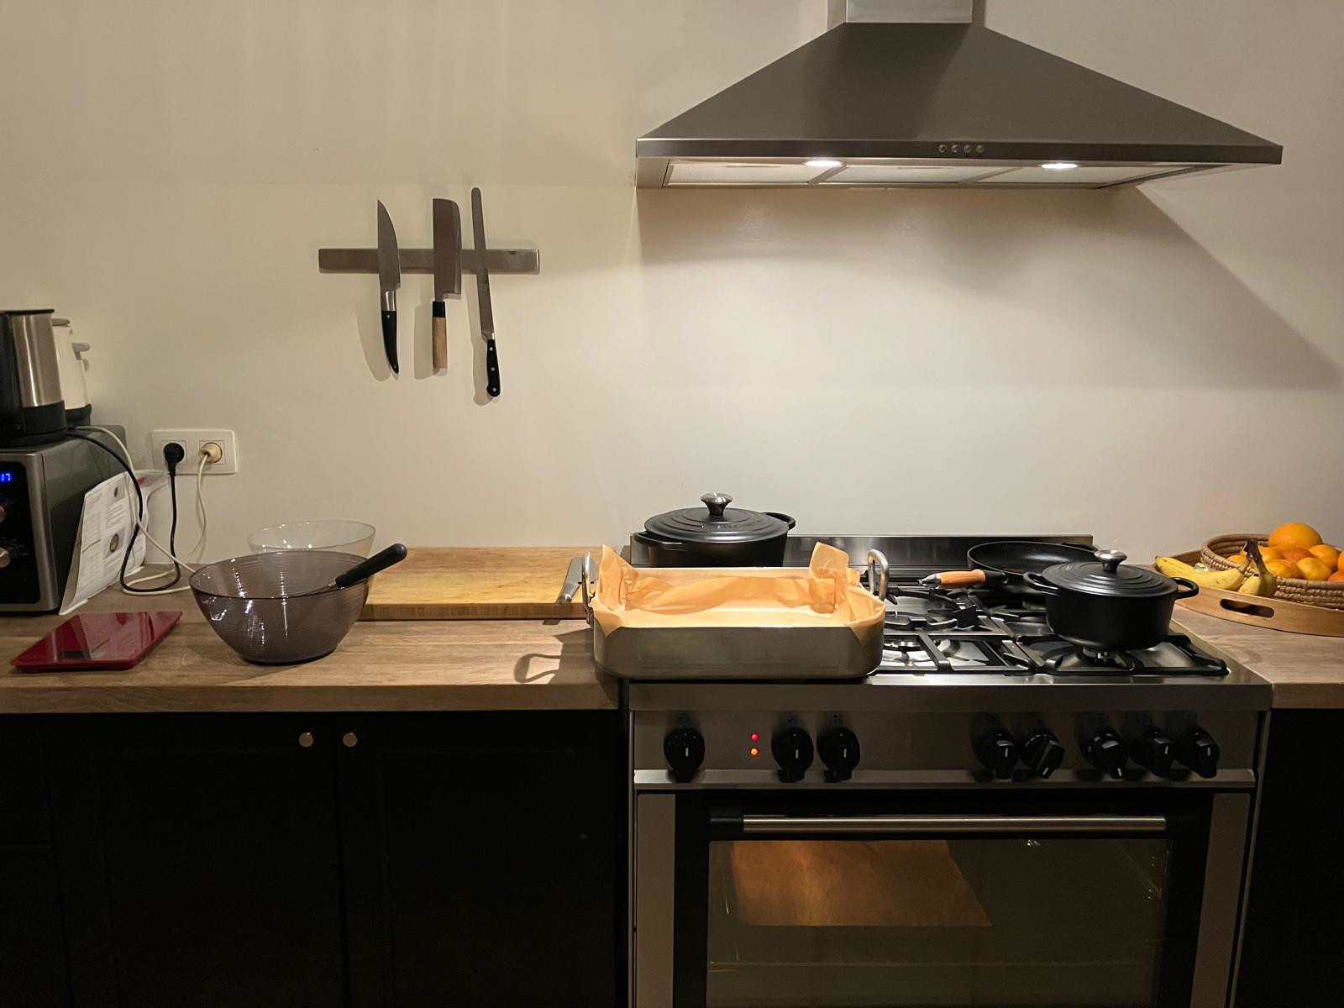
Platform, deployment, systems
2

Slide 8
Platform, deployment, systems
Platform = Fabriek
kitchen:keuken-geert = sosa:Platform
=>
Het platform huisvest de systemen.
⚙ Systems = Installaties, apparaten
Elk systeem:
implementeert een stap
kan subsystemen hebben
handelt namens een agent
Deployment = Installatieconfiguratie
een productierun configuratie
een setup van assets op een platform
Het is de structurele voorbereiding vóór uitvoering.
2

Slide 9
Execution
Entities are made and used in activities, executed by systems
3

Slide 10
Execution = De echte productierun
De activiteit:
- is de uitvoering van de stap
- of gebeurt volgens een plan of procedure
Planning:
step:smelten
Execution:
exec:smelten-2026-02-10
p-plan:correspondsToStep step:smelten; sosa:usedProcedure plan:smelten .
De entiteit is de concrete instantiatie van de variabele
Planning:
var:boter
Execution:
ent:boter_001
p-plan:correspondsToVariable var:boter

Slide 11

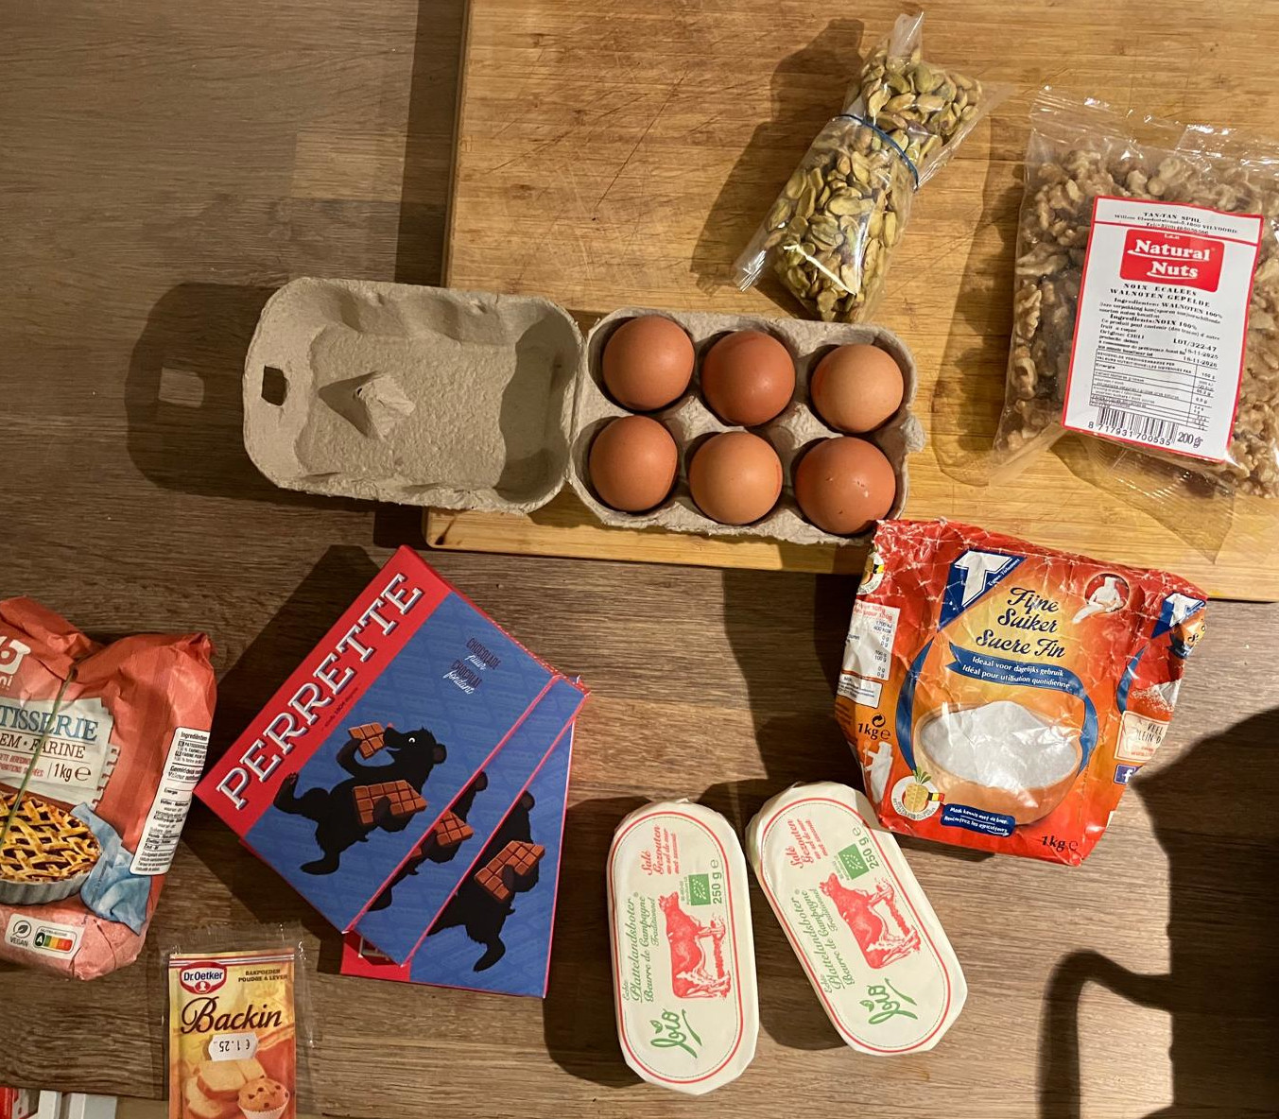
Entities
ent:bloem_001 a prov:Entity ; dct:type ingredient:bloem ; rdf:value 225 ; qudt:unit unit:GM ; p-plan:correspondsToVariable var:bloem . ent:eieren_001 a prov:Entity ; dct:type ingredient:eieren ; rdf:value 6 ; qudt:unit unit:UNITLESS ; p-plan:correspondsToVariable var:eieren .

Slide 12
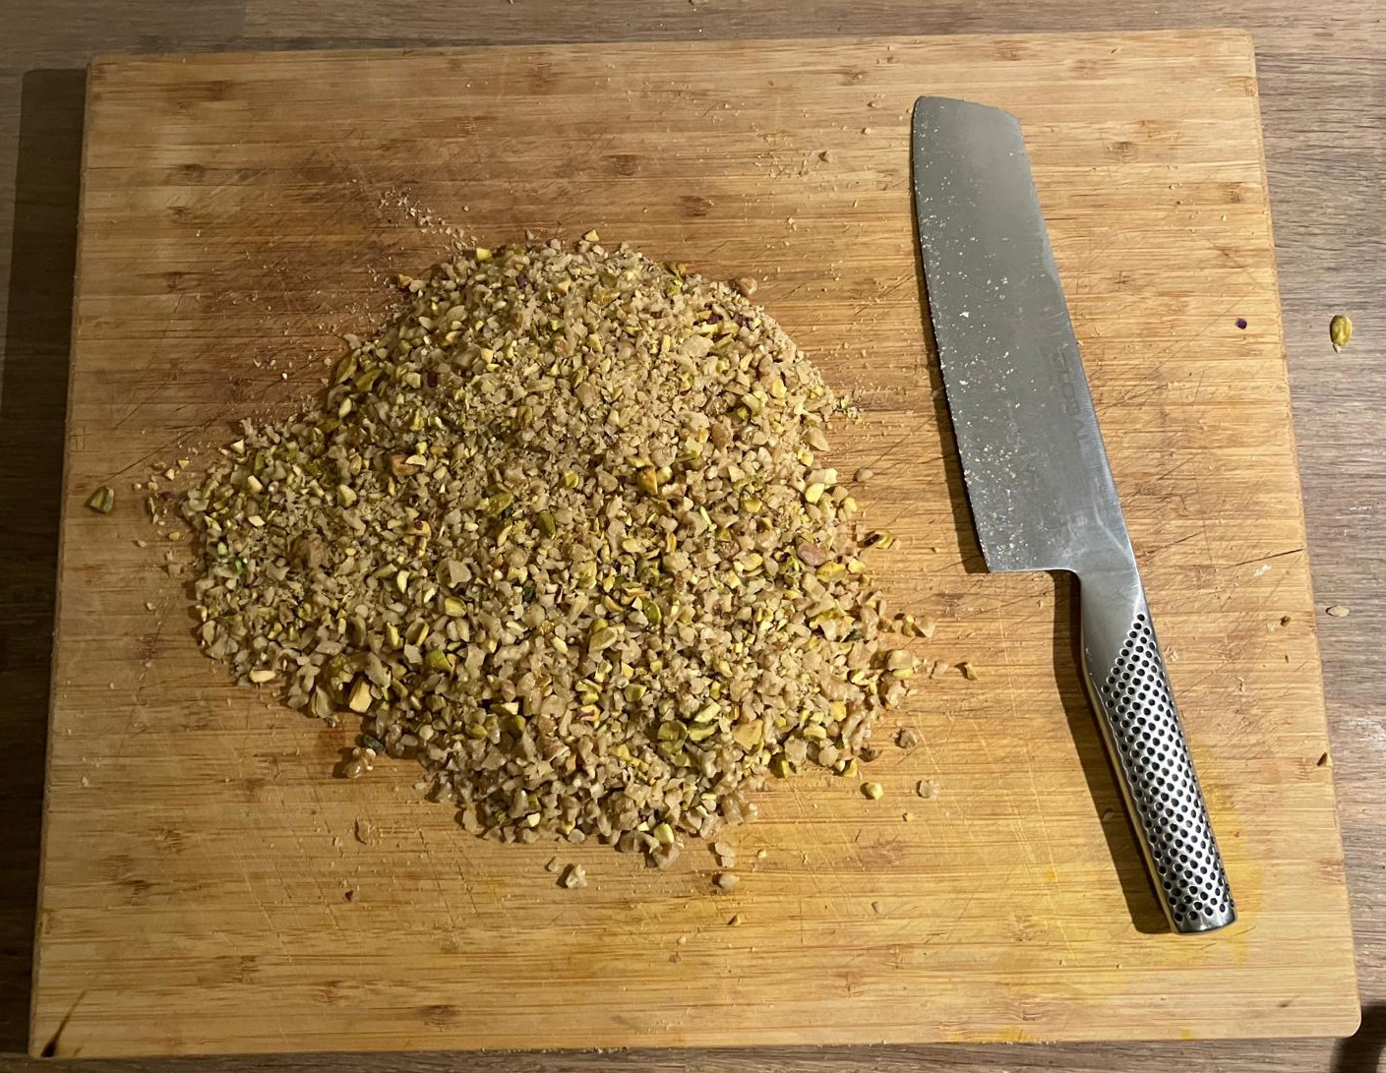
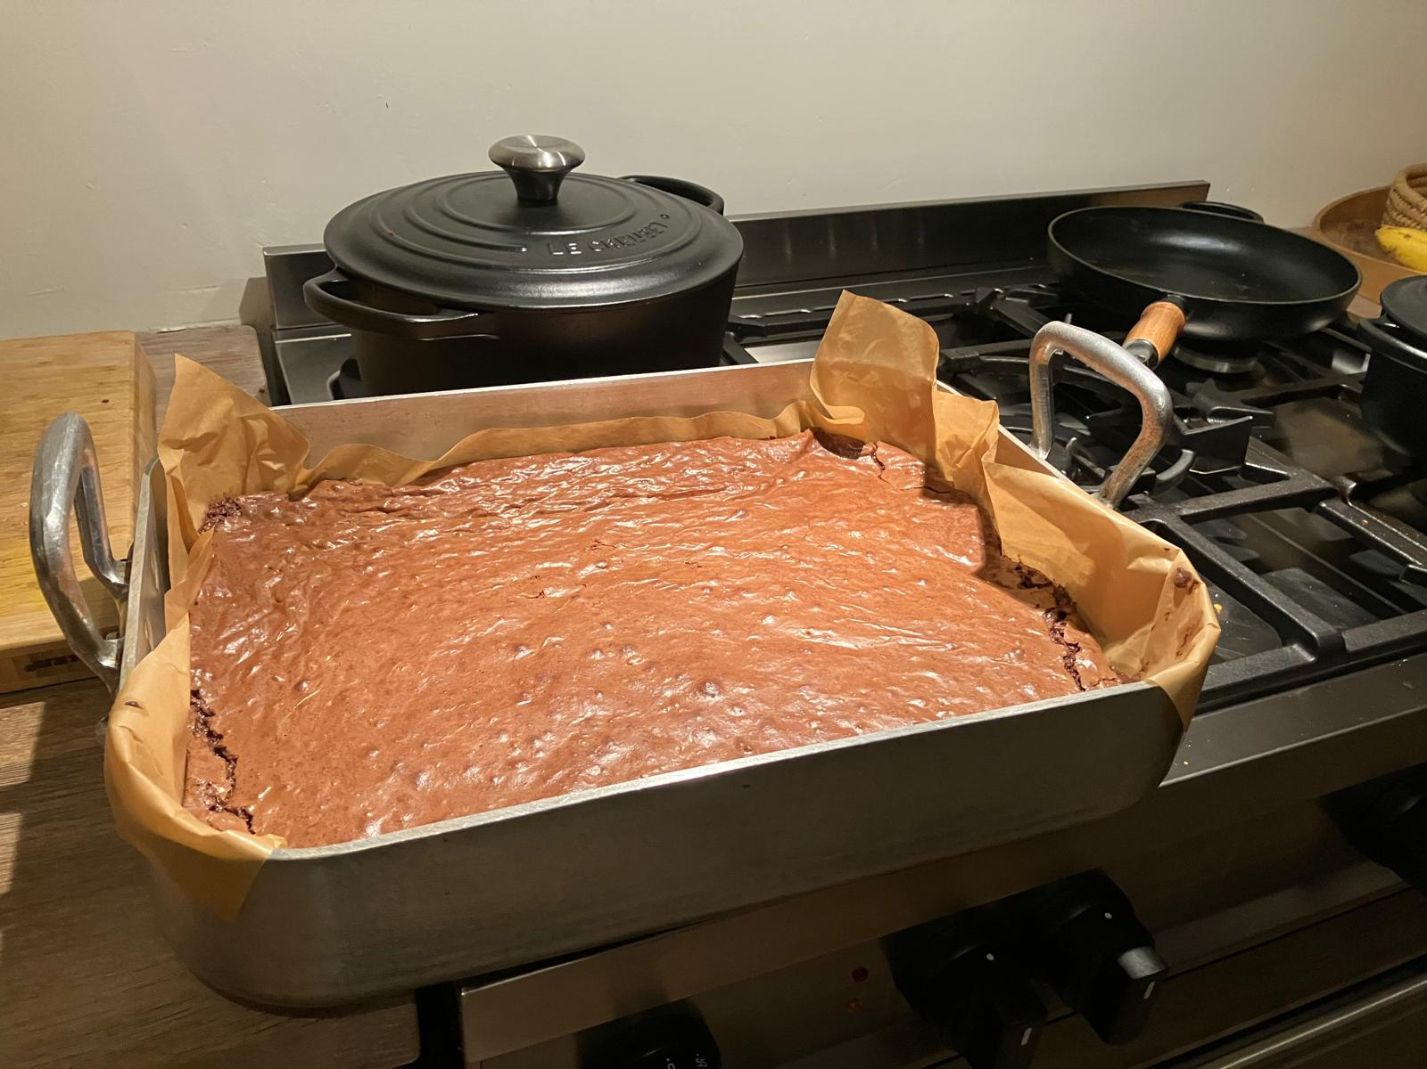
Activities: Actuations, Observations
⚙ Actuations
exec:hakken-2026-02-10 a sosa:Actuation ; rdfs:label "Hakken van walnoten."@nl ; p-plan:correspondsToStep step:hakken ; sosa:usedProcedure plan:hakken ; prov:used ent:walnoten_001; sosa:hasResult ent:gehakte-walnoten_001 ; sosa:madeByActuator inst:haksysteem-geert ;
Observations
exec:controleer_wanneer_brownies_klaar_zijn a sosa:Observation ; rdfs:label "Controleer wanneer brownies klaar zijn."@nl ; p-plan:correspondsToStep step:laat_bakken_tot_lichtbruine_bovenkant; sosa:usedProcedure plan:laat_bakken_tot_lichtbruine_bovenkant; sosa:hasFeatureOfInterest ent:brownies_001 ; sosa:observedProperty parameter:de_kleur_van_de_bovenzijde_van_de_brownie ; sosa:hasResult ent:kleur_001 ; sosa:madeBySensor agent:geert; .

Slide 13

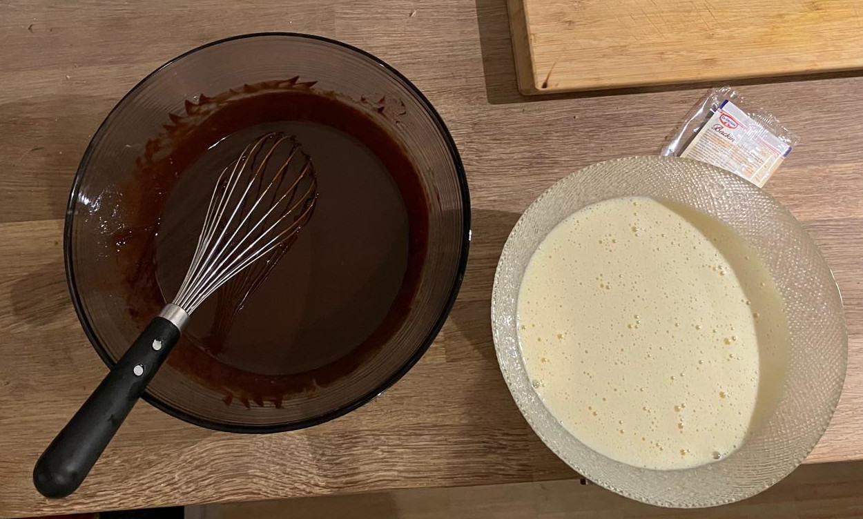
Entity view: derivates
ent:gesmolten-mengsel_001 a prov:Entity ; rdfs:label "Gesmolten boter-chocolade"@nl ; dct:type tussenproduct:gesmolten-mengsel ; prov:wasDerivedFrom ent:boter_001, ent:chocolade_001; p-plan:correspondsToVariable var:gesmolten-mengsel . ent:gehakte-walnoten_001 a prov:Entity ; rdfs:label "Gehakte walnoten"@nl ; dct:type tussenproduct:gehakte-walnoten ; prov:wasDerivedFrom ent:walnoten_001 ; p-plan:correspondsToVariable var:gehakte-walnoten .
4

Slide 14
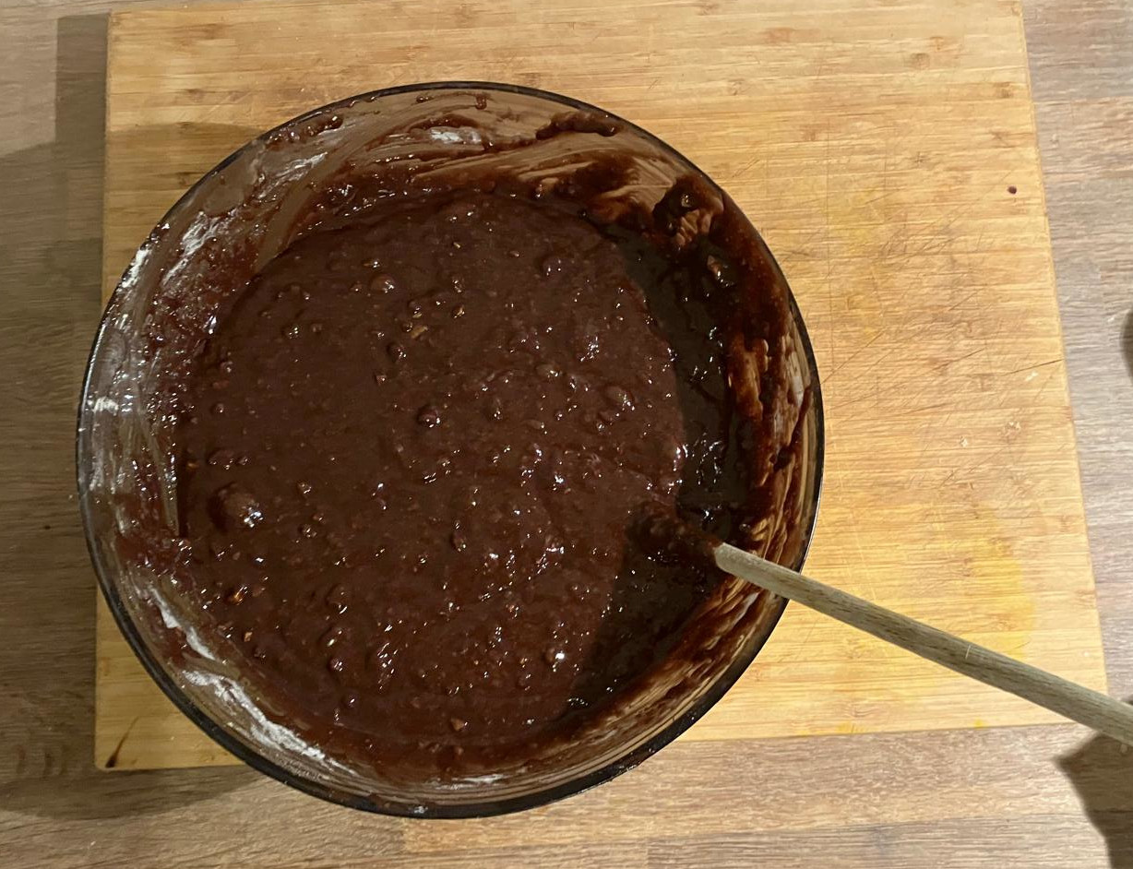
Entity view: derivates
ent:beslag_001 a prov:Entity ; rdfs:label "Browniebeslag"@nl ; dct:type tussenproduct:beslag ; prov:wasDerivedFrom ent:gesmolten-mengsel_001, ent:gehakte-walnoten_001, ent:suiker_001, ent:eieren_001, ent:bloem_001 ; p-plan:correspondsToVariable var:beslag .

Slide 15
Van Abstract Plan tot Fysische Realiteit
Deployment
Derivates
┌─────────────────────────────────┐
│ Platform │
│ └── hosts → System (implements Step) │
│ │
│ Deployment │
│ └── deployedSystem → System │
└─────────────────────────────────┘
┌───────────────────────────────┐
│ Entity (output) │
│ └── wasDerivedFrom → Entity (input)│
└───────────────────────────────┘
┌────────────────────────┐
│ Plan │
│ ├── Step │
│ │ ├── Input Variable │
│ │ └── Output Variable │
│ └── SubPlan │
│ Variable │
└────────────────────────┘
┌──────────────────────────┐
│ Activity (correspondsTo Step) │
│ ├── executedBy → System │
│ ├── used → Entity (input) │
│ └── result → Entity (output) │
│ │
│ Entity (correspondsTo Variable) │
└──────────────────────────┘
Planning
Execution

Slide 16
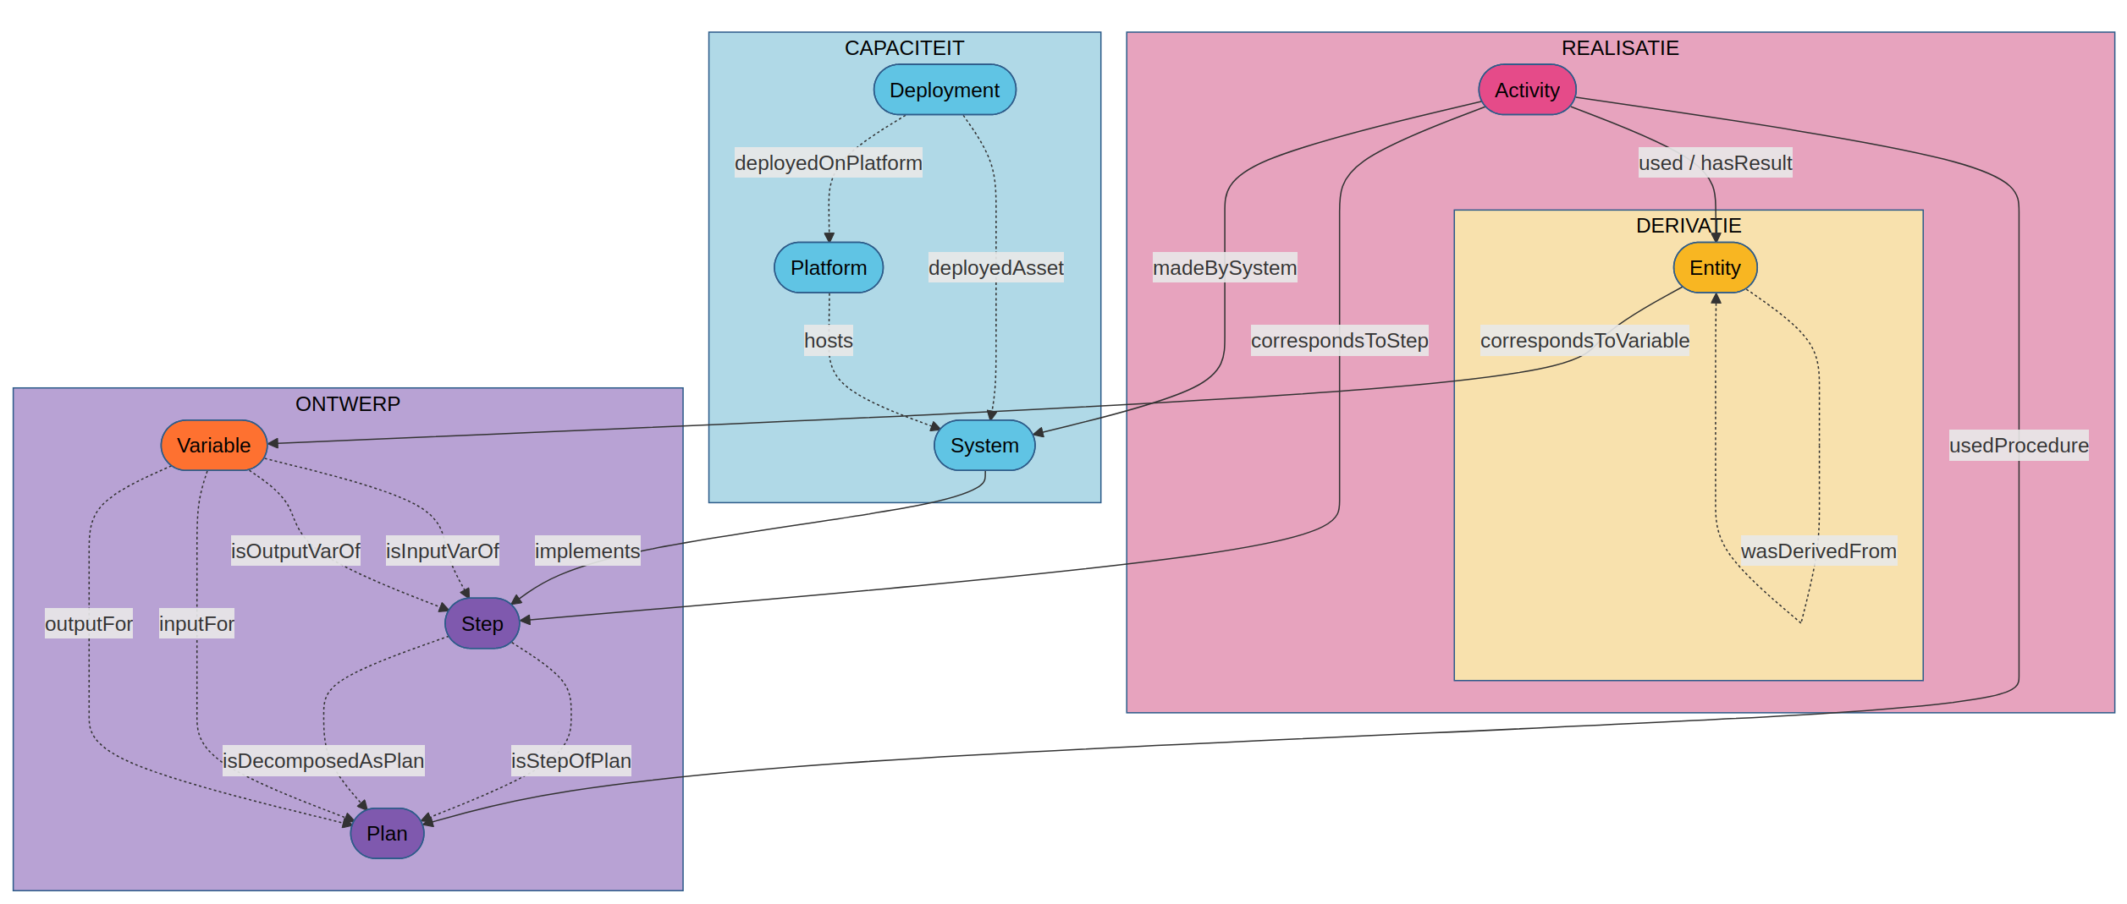
Herleidbaarheid: provenance over drie lagen.

Slide 17
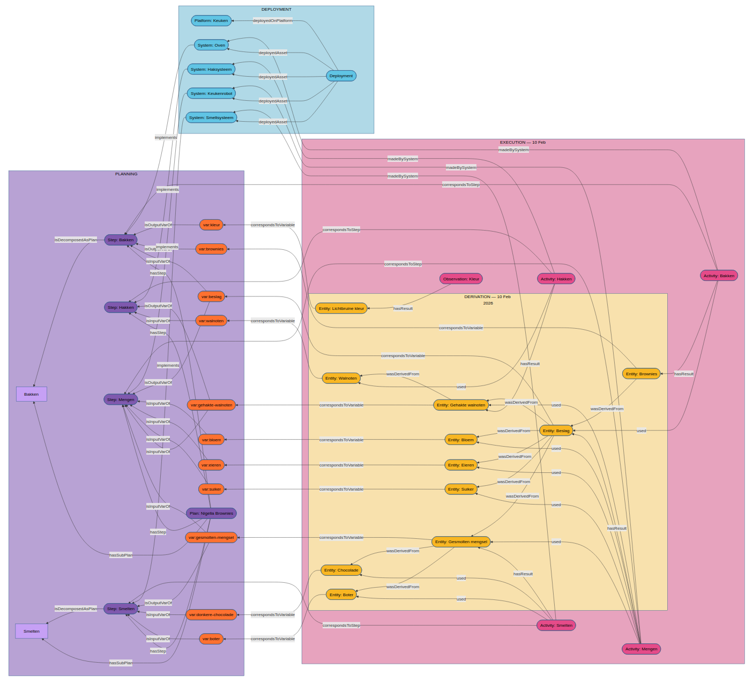
Procedures and steps
Deployed systems
Run and log
Derivation chain
1
2
3
4

Slide 18
Merci

